Slide 1
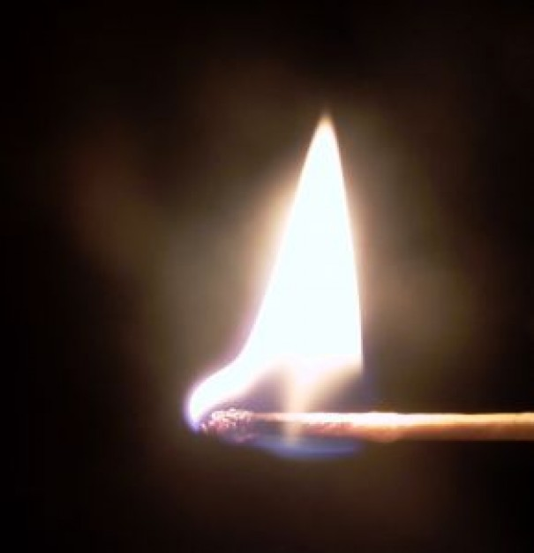
Klein maar fijn?

Slide 2
Klein maar fijn?
Wat kunnen we met ons spreken aanrichten? ‘Zet een wacht voor mijn mond, Heer, een post voor de deur van mijn lippen’ (Psalm 141)

Slide 3
De tong als vlam

Slide 4
De tong als vlam
‘Onze tong is als een vlam die onze lichaamsdelen in brand steekt… en het rad van het leven’ (vs 6)
Zie ook: hoofdstuk 1:19,26 hoofdstuk 4:11,12 hoofdstuk 5:12

Slide 5
Vuur uit de hel
‘Sterk als de dood is de liefde, beklemmend als het dodenrijk de hartstocht… De liefde is een vlammend vuur, een laaiende vlam…’ (Hooglied 8:6.7)

Slide 6
Vuur uit de hel
‘Sterk als de dood is de liefde, beklemmend als het dodenrijk de hartstocht… De liefde is een vlammend vuur, een laaiende vlam…’ (Hooglied 8:6.7)
‘Vuur uit de Gehenna’ (vs 6) ‘Lucifer’!

Slide 7
Binnen de kerk
‘U moet niet allemaal leraar willen zijn’ (vs 1) (vgl 1 Korintiërs 14:26-33)

Slide 8
Binnen de kerk
‘U moet niet allemaal leraar willen zijn’ (vs 1) (vgl 1 Korintiërs 14:26-33)
‘Spreek geen kwaad van elkaar’ (4:11) Kata-laleo: ‘naar beneden praten’ ‘Meitsje elkoar net min’

Slide 9
Zeg eens wat goeds
Op zondag zingen en op maandag mopperen?

Slide 10
Zeg eens wat goeds
Op zondag zingen en op maandag mopperen?
Zegenen (eu-logeo, ‘goed zeggen’, vgl Bene-dictus)
Zeg eens wat goeds van elkaar Zeg eens wat goeds van God

